Slide 1
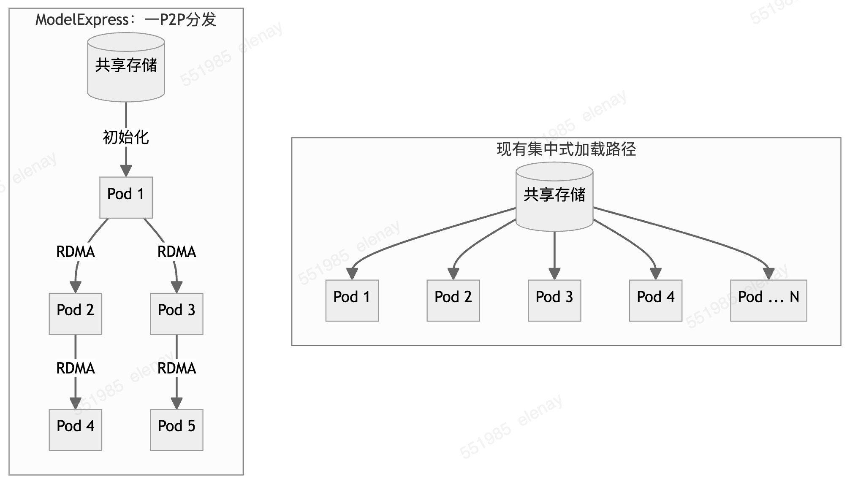
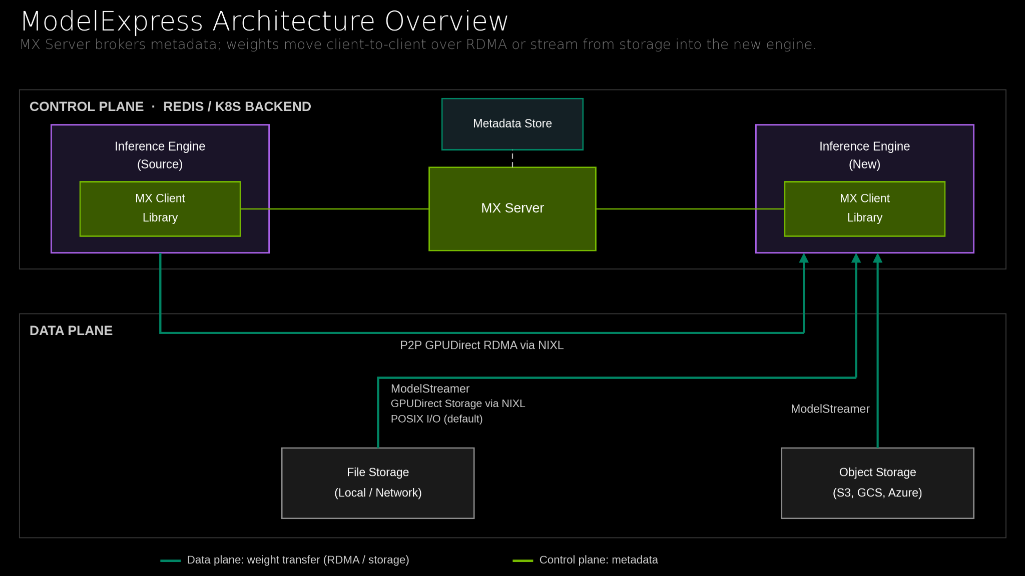
MODELEXPRESS · P2P
ModelExpress P2P 权重分发 · 方案与架构
GLM-5.3 INT8 · TP=16 · 1P1D Dynamo + TensorRT-LLM · NIXL/UCX RDMA 显存直传
扩容路径对比
控制面 / 数据面职责分离
MX Server · 控制面
· 元数据登记 / 查询 / source 健康
· gRPC :8001：服务接口
MX Client: · 数据面
· Source ->Target
· NIXL / UCX RDMA 显存直传
01

Slide 2
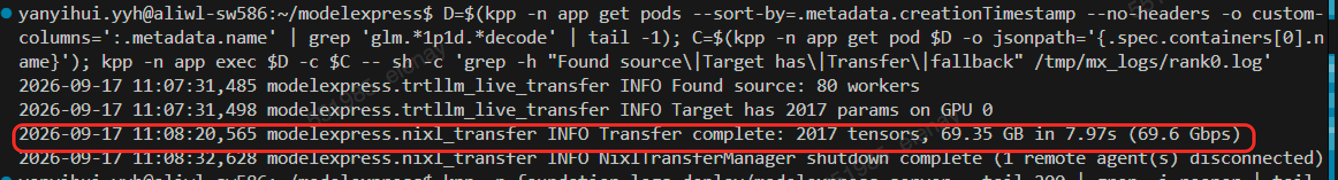
VALIDATION · RESULT
ModelExpress P2P · 验证结果与收益
新 Decode Pod 发现 Source 后经 RDMA 显存直传 —— 传输日志（rank0）为最终结果
P2P 传输日志 · Transfer complete
69.35 GB
权重传输量
7.97 s
RDMA 传输耗时
69.6 Gbps
传输吞吐
2017
传输张量数
性能收益 · 对比传统磁盘加载
权重搬运耗时
· 磁盘加载 371s → P2P 7.97s
· 约 46× 加速
模型初始化
· 425s → 63.2s
· 约 6.7× 加速
初始化耗时下降
· 约 85%
· 扩容启动大幅缩短
结论 P2P 显存直传能力与性能已验证；适用增量扩容 / 故障恢复 / 滚动升级（需存活 Source），冷启动无 source 时回退磁盘。后续完善推理正确性与 ModelMetadata 自动回收
02

